Slide 1


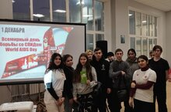
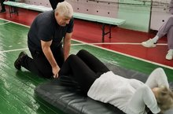
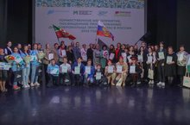
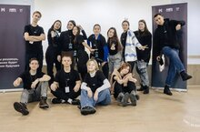
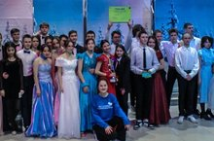
ГАПОУ «Бугульминский аграрный колледж»
Студенческая газета
Ф О Р Д З О Н
выпуск № , Декабрь 2022 года
Всемирный день борьбы со СПИДом
Неделя ГТО
День добровольца
Республиканская медиашкола "Слово за нами«
Самое лучшее учебное заведение Бугульмы
Круглый стол по противодействию коррупции
День героев Отечества
Открытие лыжного сезона
Новогодний праздник «Новый год спешит к нам в дом»
Месячник предметно-цикловой комиссии
Всемирный день борьбы со СПИДом
1 декабря отмечается Всемирный день борьбы со СПИДом. В этот день для студентов 1 курса нашего колледжа провели час информации «Вместе против СПИДа». Это мероприятие было посвящено профилактике борьбы со СПИДом. Ребята узнали, что такое ВИЧ, что такое СПИД, как они воздействуют на организм человека, какими путями передается вирус от человека к человеку. Ребята отнеслись к проблеме XXI века очень серьезно. Они внимательно слушали, а затем задавали интересующие их вопросы по данной теме. Всем участникам были розданы листовки и красные ленточки — символ осознания людьми важности проблемы СПИДа.
Неделя ГТО
В ГАПОУ «Бугульминский аграрный колледж», с 25.11- 03.12 состоялось спортивное мероприятие: «Неделя ГТО», среди педагогов и сотрудников колледжа. В программу входили разные испытания. Каждый участник выполнял испытания, установленные для различных возрастных категорий: подтягивание, прыжок в длину с места, наклон вперед из положения стоя с прямыми ногами на гимнастической скамье, бег на короткую и длинные дистанции, отжимания, метание спортивного снаряда и другие. Приняли участие в спортивном мероприятии: «Неделя ГТО» все 16 педагогов и более 20 сотрудников колледжа.
Все педагоги и сотрудники «Бугульминского аграрного колледжа» показали хорошую, физическую подготовку выполнив испытания на знаки отличия ВФСК ГТО и получив массу наилучших впечатлений, заряд бодрости и желание двигаться только вперед.
Педагоги и сотрудники справились со всеми испытаниями вполне успешно. В итоге практически все участники мероприятия показали результаты, достаточные для получения значка ГТО.
ГТО — это не просто получение знака отличия, это в первую очередь совершенствование самого себя, своего внутреннего «Я». Подготавливая себя к выполнению нормативов испытаний (тестов) комплекса, Вы оттачиваете свою координацию, становитесь более целеустремленным, морально и физически закаленным. Комплекс ГТО (Готов к Труду и Обороне) - это тестирование, направленное на проверку физического состояния организма.
Знак отличия ГТО — это показатель активной жизненной позиции гражданина Российской Федерации, его стремление к здоровому образу жизни.
День добровольца
Во Дворце молодежи состоялся праздник добра - День добровольца. Глава Бугульминского муниципального района Линар Закиров поздравил активистов добровольческого движения с праздником, а также вручил награды победителям муниципального конкурса «Доброволец года». Награды из рук Главы Бугульминского муниципального района Линара Закирова получили и студенты нашего колледжа. Поздравляем, так держать!
Республиканская медиашкола "Слово за нами"
Самые талантливые медийщики Республики Татарстан стали участниками выездной программы в лагере «Звездный». За образовательный курс было пройдено 60 лекций после которых участники создавали собственные продукты. Бугульму представляла студентка нашего колледжа Вероника Деркач.
Самое лучшее учебное заведение Бугульмы
20 декабря завершился Студенческий турнир, который длился 3 месяца. Команды боролись за звание «Самое лучшее учебное заведение Бугульмы». Команда нашего колледжа заняла 2 место. ПОЗДРАВЛЯЕМ НАШ КОЛЛЕДЖ!!!

Slide 2
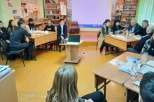
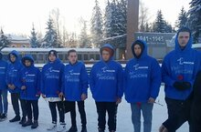
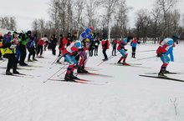
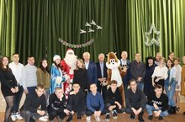
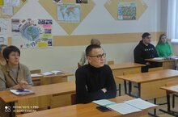
Круглый стол по противодействию коррупции
8 декабря состоялось традиционное заседание ежегодного круглого стола для студентов и преподавателей «Коррупция: понятие, признаки, организация противодействия и ответственность». Событие было приурочено к Международному дню борьбы с коррупцией. Выступая с приветственным словом, член комиссии по координации работы по противодействию коррупции в Бугульминском районе Прошин Леонид Леонидович указал на важность проведения подобного рода мероприятий, способствующих широкому, всестороннему обсуждению проблем коррупции и поиску эффективных путей её искоренения. Положительно отметив регулярность проведения на площадке Бугульминского аграрного колледжа таких круглых столов с активным участием студентов, с привлечением в качестве соорганизаторов следственных и надзорных органов, указал на необходимость расширения состава участников за счёт вовлечения в дискуссию представителей региональных управлений ФСБ и МВД, также действующих на передовой борьбы с коррупцией.
День героев Отечества
День героев Отечества - важная дата, которая является продолжением исторических традиций и способом сохранения памяти о том, какие подвиги были совершены героями нашей страны.
В этот день по традиции студенты нашего колледжа принимают участие в возложении цветов с Вечному огню. Ребятам так же провели экскурсию и рассказали о героях-земляках, погибших при исполнении долга в Афганистане, Чечне и СВО на Украине.
На мероприятии присутствовали ветераны-афганцы, которые рассказали о воинской службе, боевом братстве, стойкости и героизме их сослуживцев.
Открытие лыжного сезона
11 декабря в Бугульме на территории комплекса «Лыжная база» состоялось открытие зимнего спортивного сезона.
В рамках открытия прошли лыжные эстафеты среди учебных заведений среднего и высшего профессионального образования. Протяженность дистанции составила 4 километра. В общей сложности в мероприятии в мероприятии приняли участие 400 человек. Команда девушек нашего колледжа заняла 2 место, команда юношей 4 место. Поздравляем наши команды!
Новогодний праздник «Новый год спешит к нам в дом»
22 декабря 2022 года в актовом зале Бугульминского аграрного колледжа состоялся новогодний праздник «Новый год спешит к нам в дом» для студентов колледжа. Студенты колледжа вместе с преподавателями с особым настроением подготовились к любимому празднику. Каждая группа подготовила поздравительный номер художественной самодеятельности. Праздничную программу составили песни, танцы, новогодние ролики и путешествие героев из настоящего времени в сказку. Ведущие праздника, Дед Мороз, Снегурочка и Тигруля с большим артистизмом рассказали увлекательную историю о том, как Новый год спешит к нам в дом. Праздник прошел весело и задорно.
Месячник предметно-цикловой комиссии
В ГАПОУ «Бугульминский аграрный колледж» преподавателем иностранного языка Родионовой Софьей Маратовной был проведен открытый урок по учебной дисциплине «Иностранный язык в профессиональной деятельности». Урок был проведен в рамках месяца предметно-цикловой комиссии общеобразовательных, общих гуманитарных и социально-экономических дисциплин в присутствии администрации колледжа.
Студенты выпускной группы ЭСХ-410, обучающиеся по специальности Экономика и бухгалтерский учет (по отраслям), продемонстрировали умения общения на английском языке по темам «Экономика», «Деньги и финансы», «Профессия бухгалтера-экономиста». Будущие специалисты успешно выполнили коммуникативные задачи, поставленные для достижения основной цели урока - активизации лингвистического опыта обучаемых, приобретенного при изучении данных тем.
Студенческая газета «Фордзон»
Ответственный за выпуск-Фомичёва А.В
Салахов А. – ЭСХ-311
Наш адрес: 423230, РТ, г.Бугульма, ул.Ленина, 135
телефон 8 (85594) 4-66-93 факс 8 ( 85594) 4-66-93
E-Mail: pu75@yandex.ru Bak.Agrarnyy@tatar.ru Тираж – 50 экз.

